Slide 1
25 октября.
Классная работа.
Выполнила:
Пасюта Н.В.
учитель начальных классов МАОУ СОШ № 2
станица Павловская

Slide 2
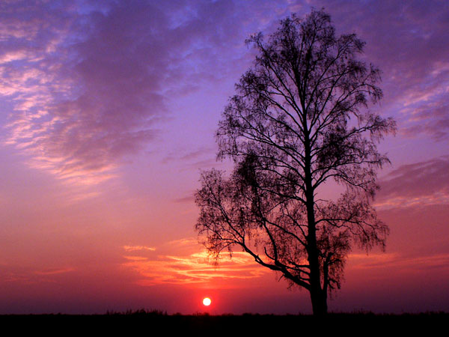
ЗАРЯ- яркое освещение горизонта перед восходом или после захода солнца.
,
заря-[з а р а]- 2 сл.,4 б., 4 зв.

Slide 3
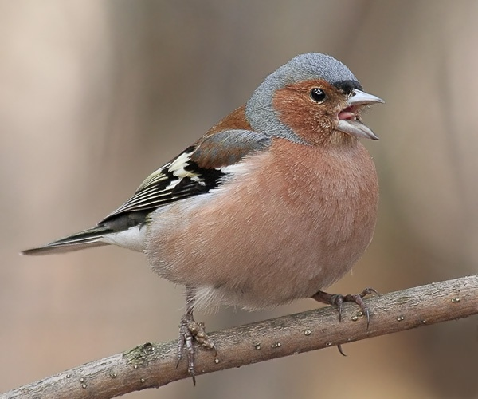
зяблик

Slide 4
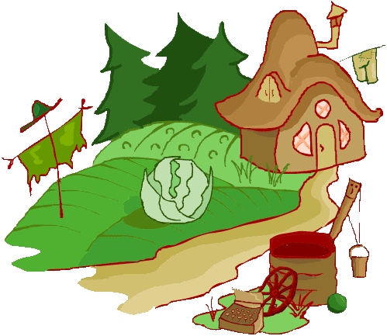
Кого и что ты встретишь на пути, ты помоги им домик свой найти

Slide 5
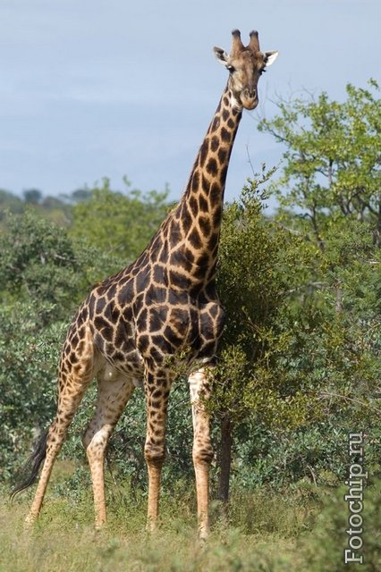
ЖИРАФ- [Ж Ы Р А Ф]- 2 сл.,5 б.,5 зв.

Slide 6
«Четвёртый лишний»
ВРЕМЕНА ГОДА
Весна, лето, июнь, зима
Тарелка, кувшин, чашка, стол
ПОСУДА
ОВОЩИ
Лимон, огурец, лук, морковь
Яблоко, арбуз, груша, слива
ФРУКТЫ

Slide 7
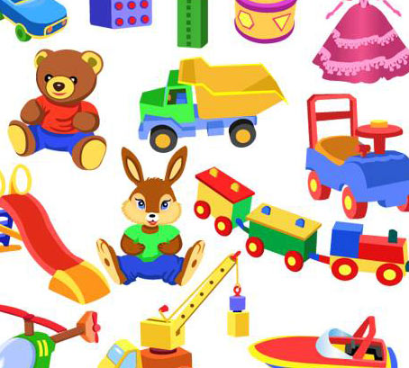
ИГРУШКИ (что?)
ОСЕНЬ

Slide 8
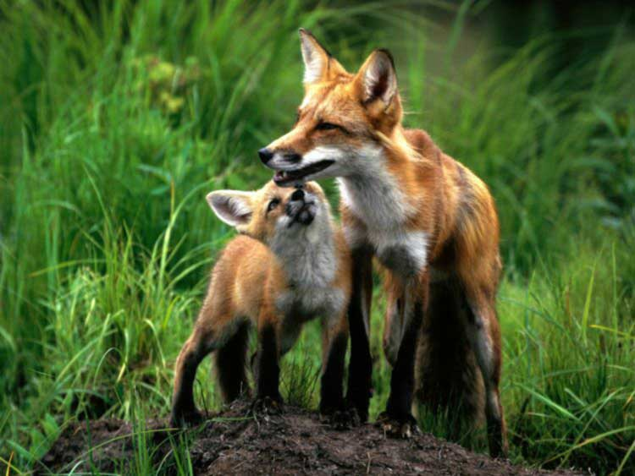
ЖИВОТНЫЕ (кто?)
БЕРЁЗА

Slide 9
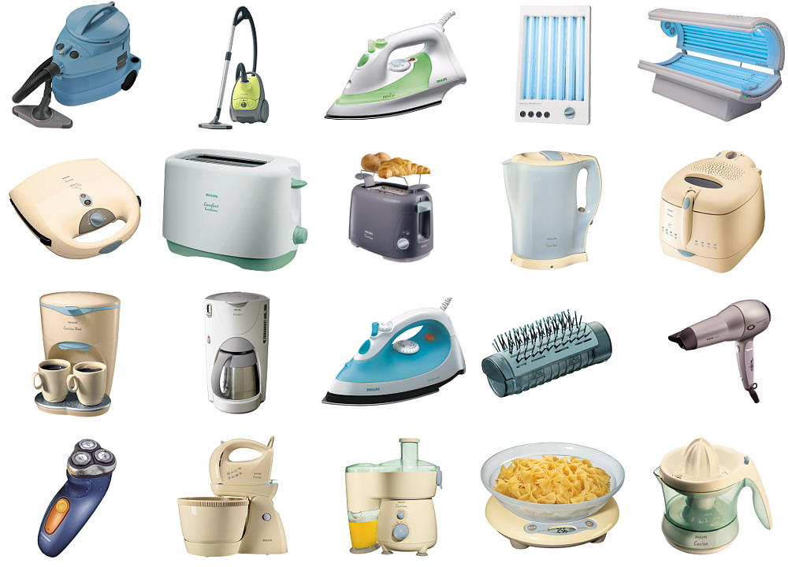
ЭЛЕКТРОПРИБОРЫ (что?)
РАКЕТКА

Slide 10
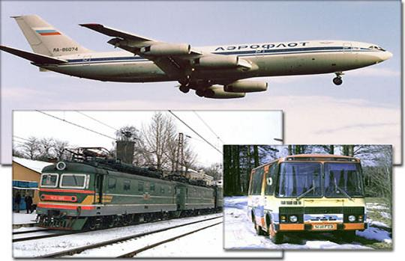
ТРАНСПОРТ (ЧТО?)
Дети идут в лес.

Slide 11
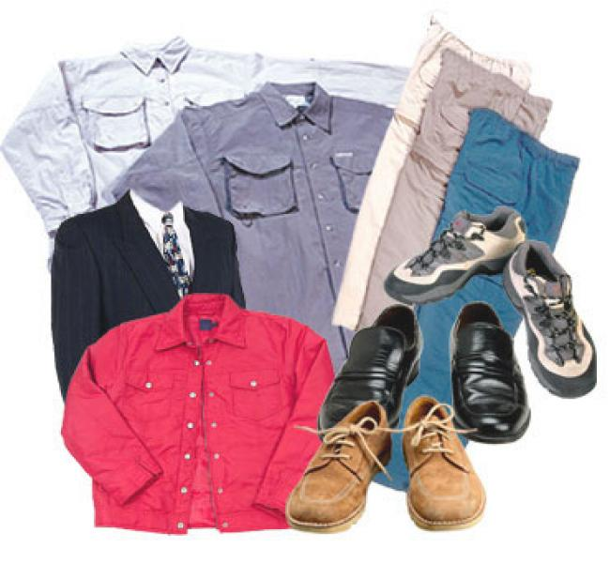
ОДЕЖДА (ЧТО?)
ЯЗЫК

Slide 12
Самостоятельная работа
Цветы (что?): ромашка,…
2. Мебель (что?): диван,…
3. Деревья (что?): дуб,…

